Slide 1
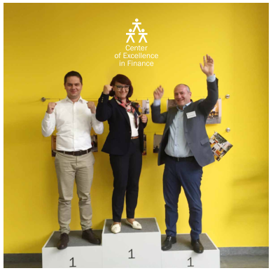
IZGRADNJA
INSTITUCIONALNIH KAPACITETA
I KAPACITETA LJUDSKIH POTENCIJALA
U CILJU PROVEDBE REFORME UPRAVLJANJA JAVNIH FINANCIJA (PFM)
Jana Repanšek, zamjernica direktora
Centar izvrsnosti u financijama (CEF)
UPRAVA / PREDNJI URED

Slide 2
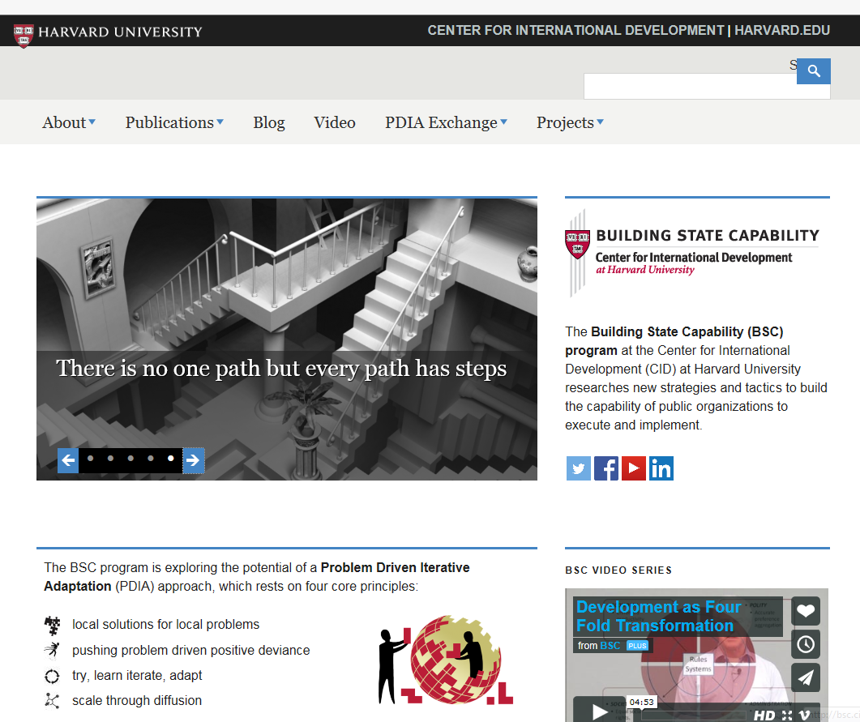
CEF na tematsko područje
PMF-a primjenjuje
Harvardov pristup izgradnje
državne sposobnosti nazvan Iterativna adaptacija orijentirana na probleme (PDIA –
Problem Driven Iterative Adaptation)

Slide 3
Reforma usmjerena na pravi problem
Izvanredni profesor javne politike
Važna pitanja: (1) Što podrazumijevamo pod nedostatkom kapaciteta; (2) Kako mjerimo taj nedostatak kapaciteta; (3) Zašto je to uopće važno?
https://vimeo.com/91733932

Slide 4
DEKONSTRUKCIJA SLOŽENIH PROBLEMA S POMOĆU ISHIKAWA DIJAGRAMA (DIJAGRAM RIBLJA KOST)
UZROK 2.: ______________________
_______________________________
UZROK 1.: ______________________
_______________________________
PROBLEM
UZROK 3.: ______________________
_______________________________
UZROK n: ______________________
_______________________________
* Andrews M., Pritchett L. i Woolcock M. (2015.) Doing Problem Driven Work. CID Working Paper 307. Cambridge, MA: Center for International Development at Harvard University (Centar za međunarodni razvoj na Harvardu)

Slide 5
INSTITUCIONALNI I INDIVIDUALNI KAPACITETI LJUDSKIH POTENCIJALA NISU OPTIMALNNO RAZVIJENI
REFORME KOJIMA SE VEĆINOM PRISTUPA IZ TEHNIČKE PERSPEKTIVE
PROGRAMI REFORMI PFM-a
PODOPTIMALNI SU
REFORME PFM-a I JAVNE UPRAVE NISU POVEZANE
NE POSTOJI DOVOLJNO KVALITETNIH PROGRAMA ZA RK* STRUČNJAKA PFM-a
*** RK = razvoj kapaciteta

Slide 6
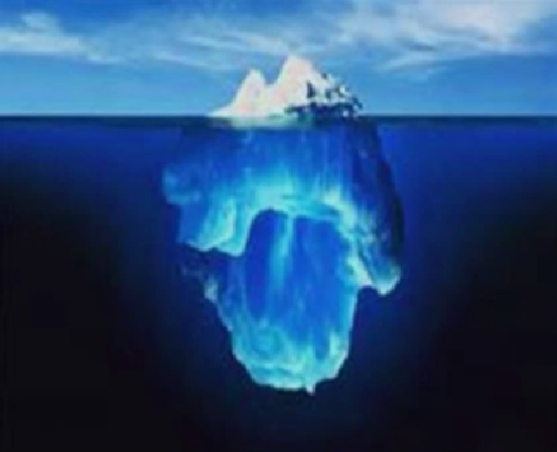
Izgrađivati mnogo
REGULATIVNIH MEHANIZAMA
koji se mogu vidjeti i ocijeniti.
Ali, ne izgrađivati nevidljive NORME i
KULTURNE KOGNITIVNE MEHANIZME
koji čine temelj za nova pravila igre.

Slide 7
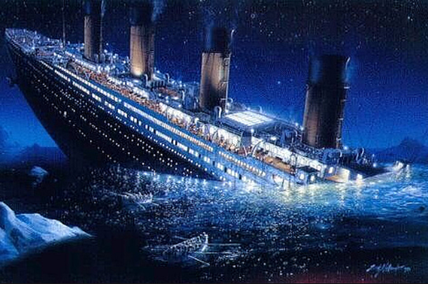
Izgrađivati mnogo
REGULATIVNIH MEHANIZAMA
koji se mogu vidjeti i ocijeniti.
Ali, ne izgrađivati nevidljive NORME i
KULTURNE KOGNITIVNE MEHANIZME
koji čine temelj za nova pravila igre.

Slide 8
INSTITUCIONALNI I INDIVIDUALNI KAPACITETI LJUDSKIH POTENCIJALA NISU OPTIMALNNO RAZVIJENI
REFORME KOJIMA SE VEĆINOM PRISTUPA IZ TEHNIČKE PERSPEKTIVE
PROGRAMI REFORMI PFM-a
PODOPTIMALNI SU
REFORME PFM-a I JAVNE UPRAVE NISU POVEZANE
NE POSTOJI DOVOLJNO KVALITETNIH PROGRAMA ZA RK* STRUČNJAKA PFM-a
*** RK = razvoj kapaciteta

Slide 9
Analizirati uzroke i poduzroke problema/izazova s kojima se vi i vaša ustanova suočavate
i
ako vi ili oni koji trebaju djelovati imate mogućnost, ovlasti i prihvaćate da se učini nešto po pitanju toga.
MOGUĆNOST
OVLASTI
UPRAVA / PREDNJI URED
PRIHVAĆANJE
PROSTOR GDJE NEMA PROMJENE

Slide 10
Analizirati uzroke i poduzroke problema/izazova s kojima se vi i vaša ustanova suočavate
i
ako vi ili oni koji trebaju djelovati imate mogućnost, ovlasti i prihvaćate da se učini nešto po pitanju toga.
MOGUĆNOST
OVLASTI
UPRAVA / PREDNJI URED
PRIHVAĆANJE
PROSTOR PROMJENE

Slide 11
Problem
U razvoju se zbunjenost doživljava kao negativna stvar, a učenje i prilagodba ne potiču se niti nagrađuju
Cilj:
Visoka funkcionalnost i visoka legitimnost
Veća legitimnost
Poboljšali smo potporu nakon reformi
Pretpostavka
Svakim se korakom uči te izgrađuju potpora i kapaciteti za sljedeće korake… Oni u konačnici vode do institucionalnih oblika koji su legitimni jer su funkcionalni
PDIA strategija
Identificirati problem i poduzeti prve eksperimentalne korake za postizanje brzih rezultata. Učiti, izgrađivati potporu i kapacitete. Poduzeti sljedeći korak u iterativnom procesu orijentiranom na probleme koji promovira adaptaciju.
Početna točka: Niska funkcionalnost i niska legitimnost
Veća funkcionalnost
Problemi su riješeni nakon reformi
Matt Andrews @ HKS

Slide 12
IZGRADNJA
INSTITUCIONALNIH KAPACITETA
I KAPACITETA LJUDSKIH POTENCIJALA
U CILJU PROVEDBE REFORME PFM-a
Jana Repanšek, zamjernica direktora
Centar izvrsnosti u financijama (CEF)
jana.repansek@cef-see.org
UPRAVA / PREDNJI URED

